Slide 1
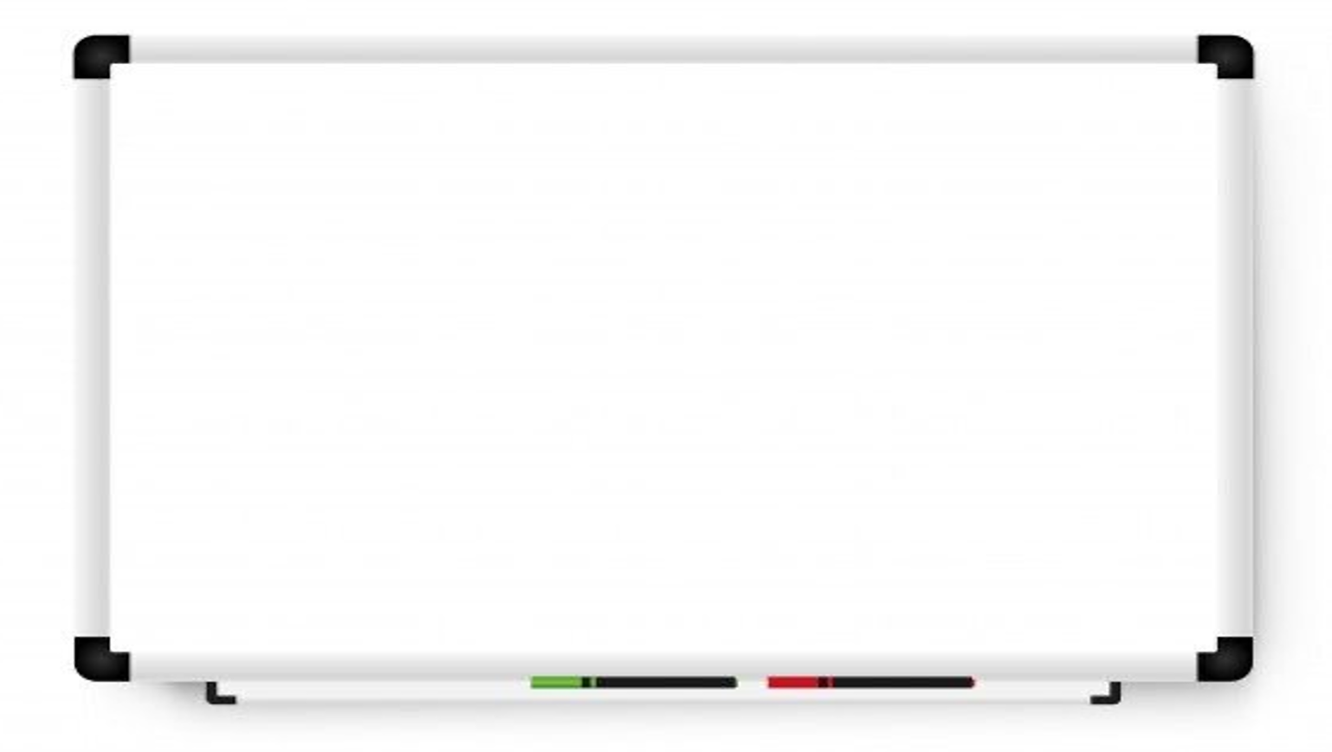


اختبار منتصف الفصل
الدروس 1 - 3
أ.أحـمـد الأحـمـدي @ahmad9963

Slide 2
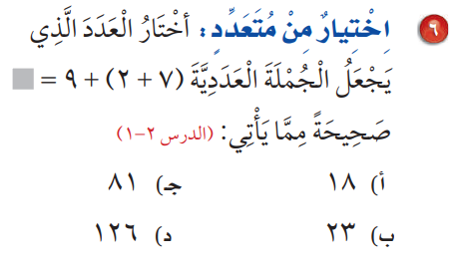
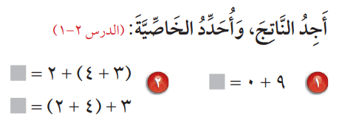
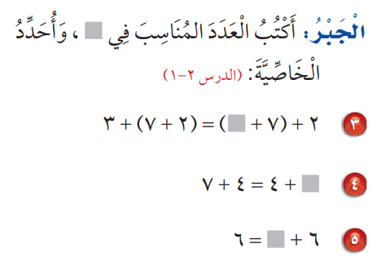
أ.أحـمـد الأحـمـدي @ahmad9963

Slide 3
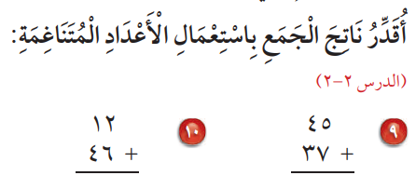
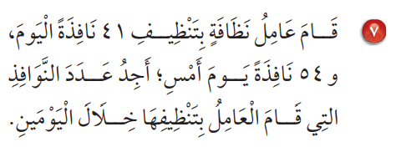
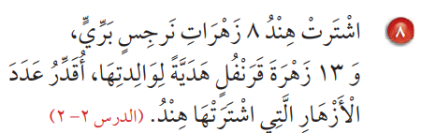
أ.أحـمـد الأحـمـدي @ahmad9963

Slide 4
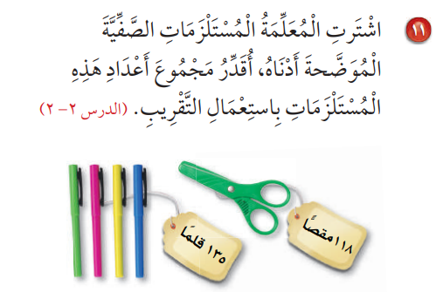
أ.أحـمـد الأحـمـدي @ahmad9963

